Slide 1
od kubizma i futurizma (kubo-futurizma) ka suprematizmu
Virtuelna tura na:
http://virtual.rusmuseumvrm.ru/benois_wing/collection/russkoe_iskusstvo_hh__nachala_xxi_veka/krasniy_kvadrat_zhivopisniy_realizm_krestyanki_v_dvuh_izmereniyah/index.php
I
http://virtual.rusmuseumvrm.ru/benois_wing/pano.php?onstart=loadpano(hotspots/75_1.xml);st_pos(-105);
I
http://virtual.rusmuseumvrm.ru/benois_wing/pano.php?onstart=loadpano(hotspots/76_2.xml);st_pos(180);
I
https://rusmuseumvrm.ru/data/vtours/malevich/?lp=3&lang=en

Slide 2
Literatura:
S. Mijušković, Od samodovoljnosti do smrti slikarstva, Beograd 1998, 125-188;
S. Mijušković (prir), Dokumenti za razumevanje ruske avangarde, Beograd 2003, 96-166;
A. Sharf, “Suprematism”, in: N. Stangos, Concepts of Modern Art

Slide 3
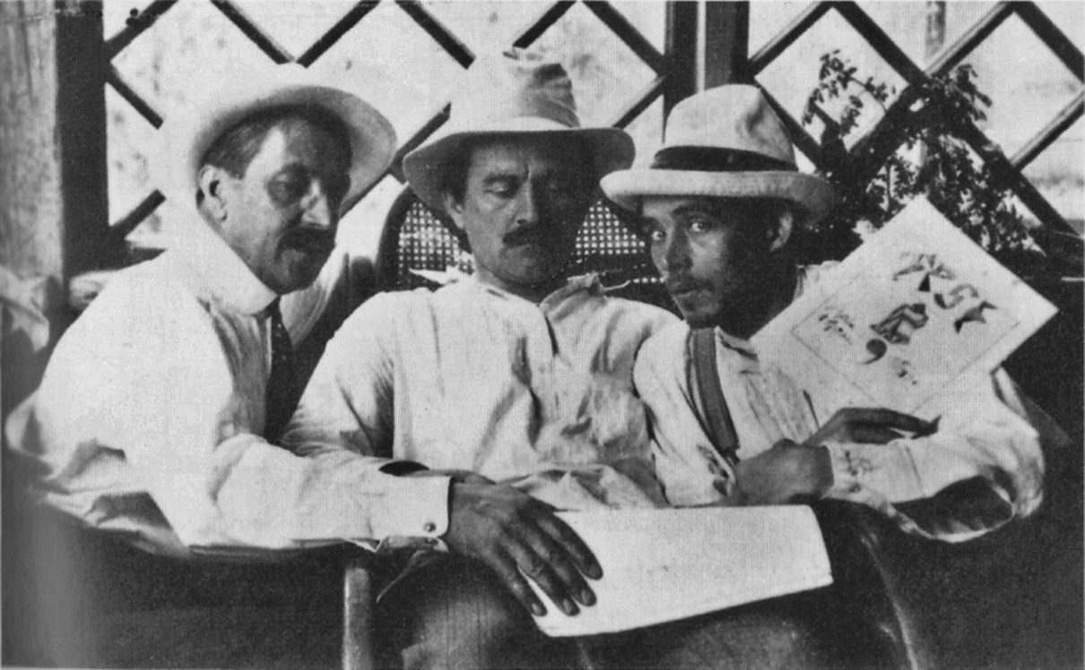
Tokom leta 1913. Matjušin, Maljevič i Kručonih, održali su radni sastanak u dači Mihaila Matjušina u Usikirku proglasivši ga za «Prvi sveruski kongres futurista» - razmatrali ‘futurističku’ formu teatra i tako su započeli pripreme za Pobedu nad Suncem (za koju je Matjušin komponovao muziku, Kručonih pisao libreto, Hlebnjikov prolog a Maljevič osmislio kostime i scenografiju)

Slide 4
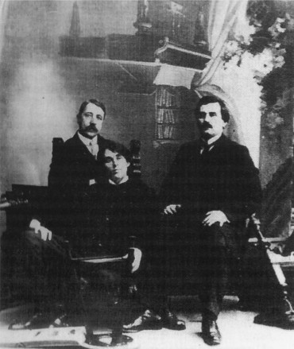
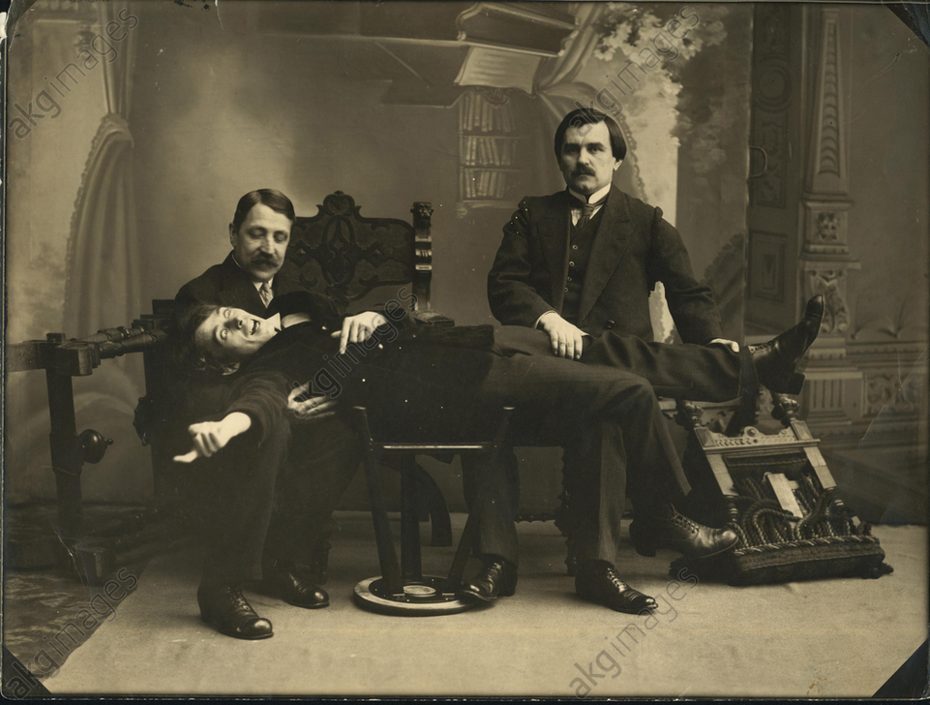
Matjušin, Kručonih & Maljevič (s leva na desno), ca. 1913.
pobeda nad suncem nosi značenje pobede nad prošlosti “pobeda nad starim, duboko ukorenjenim konceptom da Sunce znači lepotu” (Matjušin)
Kručonih, “Osnovna tema opere je odbrana tehnologije, posebno avijacije, i pobeda tehnologije nad kosmičkim silama i biologizmom” (simbolizam)

Slide 5
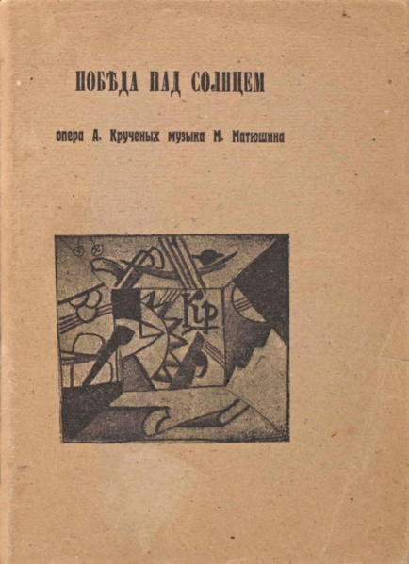
Opera ima 2 čina u 6 scena:
čin je svrgavanje Sunca
čin je o životu u ‘desetoj zemlji budućnosti’ pošto je Sunce uklonjeno i uključuje pesmu Petite Bourgeoisie (manifest protiv malograđanštine u umetnosti); čin se završava pobedonosnom Ratničkom pesmom koju peva Avijatičar na zaumu koristeći samo konsonante.
Većina dijaloga je nerazumljiva. Kručonih je većinu libreta pisao na zaumu ili na pokidanom ruskom jeziku na osnovne zvukove (primitivizam);
Matjušin je kompoziciju pisao po uzoru na narodne pesme s tim da je težio da razbije tonalnost i da uvede harmonijske disonance i četvrt-tonove (neoprimitivizam, zaum)
Delovi muzike i libreta mogu se čuti na: https://www.youtube.com/watch?v=gE6UvQ7nMJ4

Slide 6
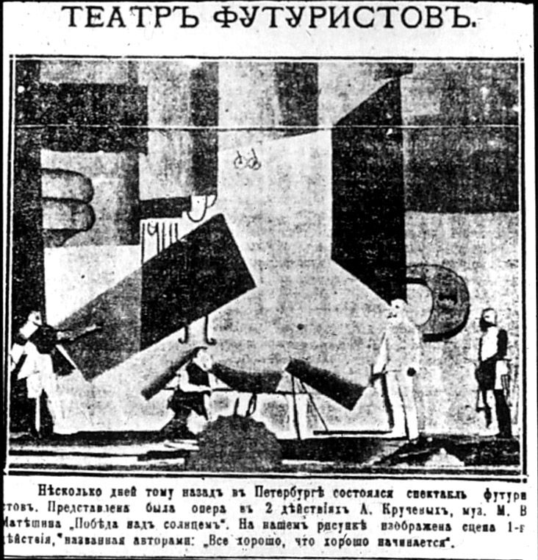
Novinski izveštaj o kubofuturističkoj operi opera Pobeda nad Suncem izvedenoj 3. i 5. decembra 1913. godine u Teatru Luna park u Sankt Peterburgu
Prema svedočenju prisutnih tokom premijere izbio je skandal, pola gledališta je vikalo dole sa futuristima, a druga polovina je vikala na ove prve
(Savez mladih je finansijski stao iza izvođenja opere Pobeda nad Suncem, ali, kako su zakup sale i produkcija mnogo koštali, na kraju nije bilo novca za orkestar):
Matjušin, klavir – iznajmljen samo za dan izvođenja – i hor od sedam ljudi od kojih je samo njih troje stvarno pevalo; dodati su zvukovi poput pucnja iz puške, zvuk propelera, mašinski zvukovi i zvuk pada aviona.
Ceo projekat je bio agresivno moderan, odlučno anti-naturalistički;

Slide 7
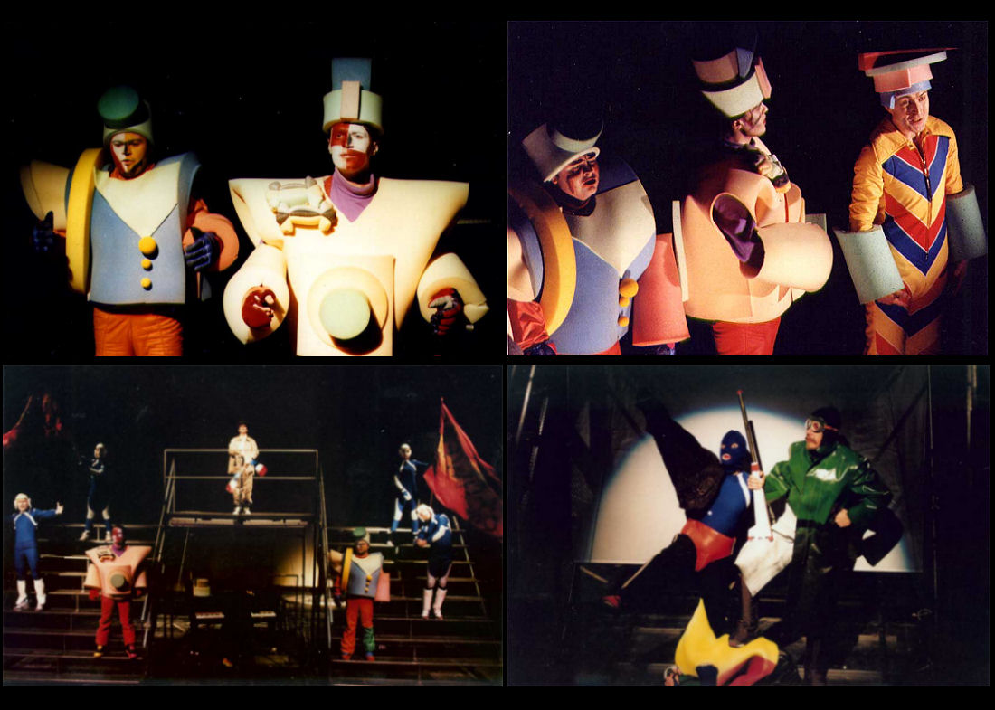
ponovnu postavku operske predstave/rekonstrukciju opere u celini iz 2015. pogledati na:
https://www.youtube.com/watch?v=CUz905Yhttc

Slide 8
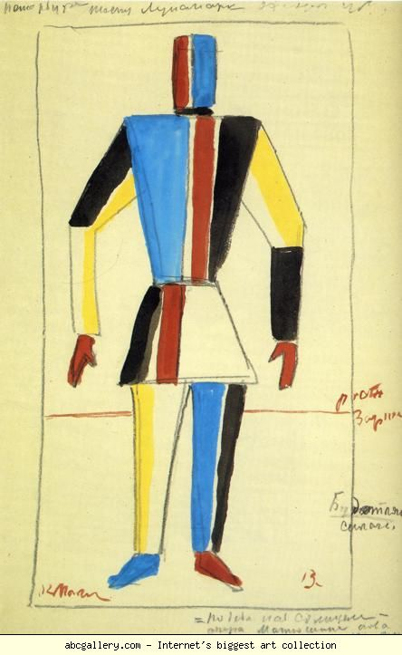
Atleta budućnosti, skica za kostim za operu “Pobeda nad Suncem“ 1913, akvarel i olovka, 53.3 x 36.1 cm, Državni ruski muzej, Sankt Peterburg
Kostime i scenografiju Maljevič je izveo u duhu kubofuturističkog i zaumnog realizma (kubo-futuristrički formalni vokabular dosledan onom na njegovim slikama), u skladu sa morfološkim i konstruktivnim rešenjima karakterističnim za slike iz tog razdoblja ('Seljanka sa vedrima', 'Portret Kljuna')

Slide 9
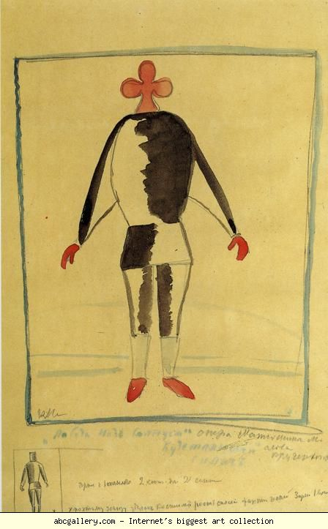
skica za kostim za operu “Pobeda nad Suncem“ 1913, akvarel i olovka 54.4 x 36.2 cm Državni ruski muzej, Sankt Peterburg

Slide 10
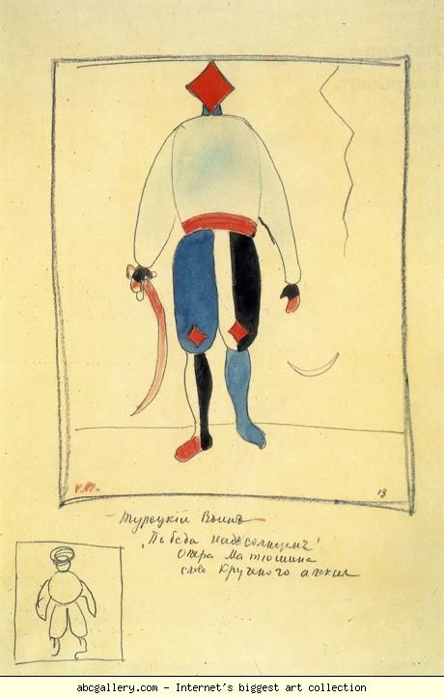
Turski ratnik, skica za kostim za operu “Pobeda nad Suncem“ 1913, akvarel i olovka, 54.2 x 35.6 cm Državni ruski muzej, Sankt Peterburg

Slide 11
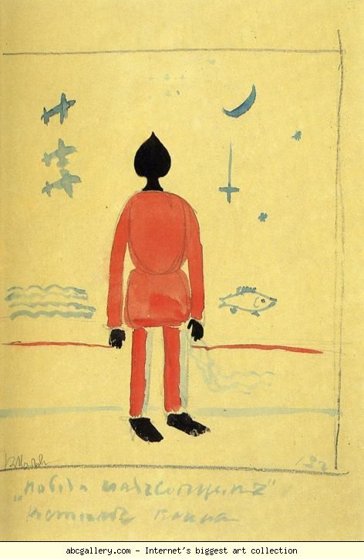
Ratnik, skica za kostim za operu “Pobeda nad Suncem“ 1913, akvarel i olovka, 54.3 x 36.4 cm Državni ruski muzej, Sankt Peterburg

Slide 12
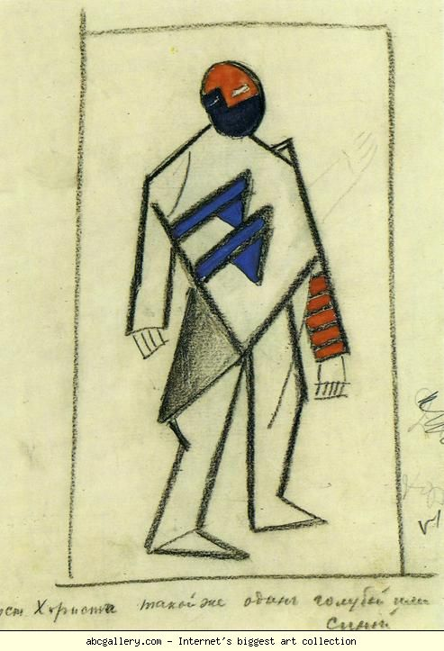
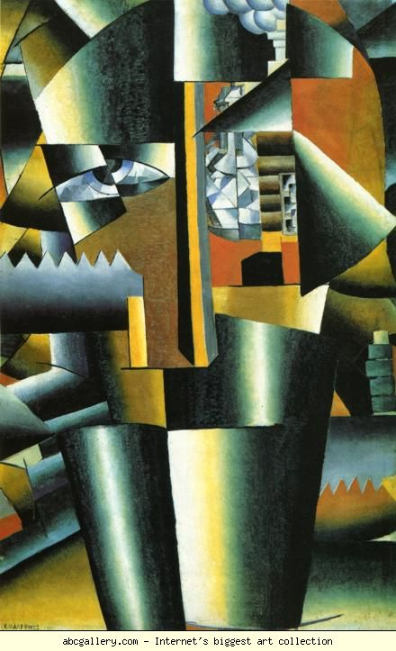
Horski pevač, skica za kostim za operu “Pobeda nad Suncem“ 1913, akvarel i olovka, 27.3 x 21.3 cm Državni ruski muzej, Sankt Peterburg.

Slide 13
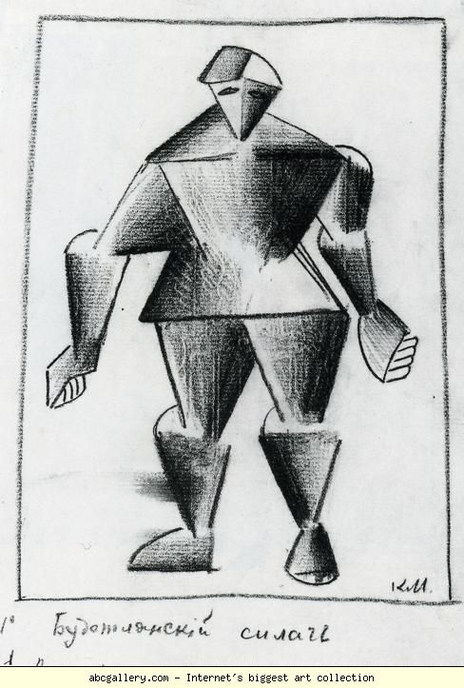
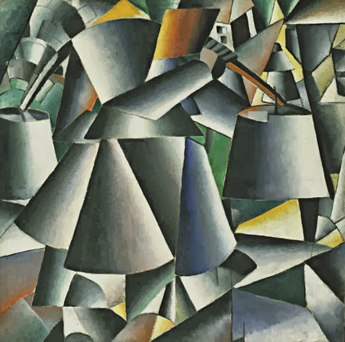
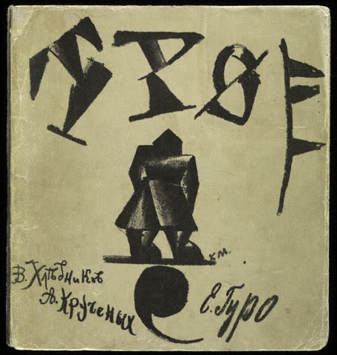
Atleta budućnosti, skica za kostim za operu “Pobeda nad Suncem“ 1913, olovka, 27 x 21 cm. Državni muzej pozorišta i muzike, Sankt Peterburg
Maljevič, Seljanka sa vedrima,
1912-13 (na poledjini je datum 1912)
ulje na platnu 80.3 x 80.3 cm
Museum of Modern Art, New York City
V. Hlebnikov, A. Kručonih, E. Guro, Troje (Troe), 1913. naslovna strana: Maljevič

Slide 14
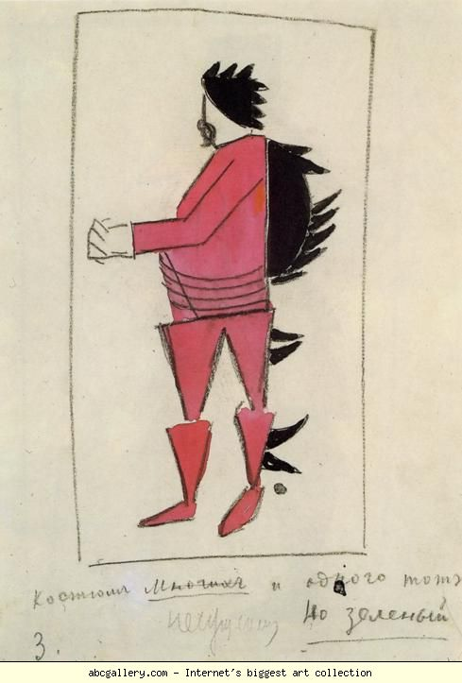
Mnogi i jedan, skica za kostim za operu “Pobeda nad Suncem“ 1913, olovka,27 x 21 cm. Državni muzej pozorišta i muzike, Sankt Peterburg.

Slide 15
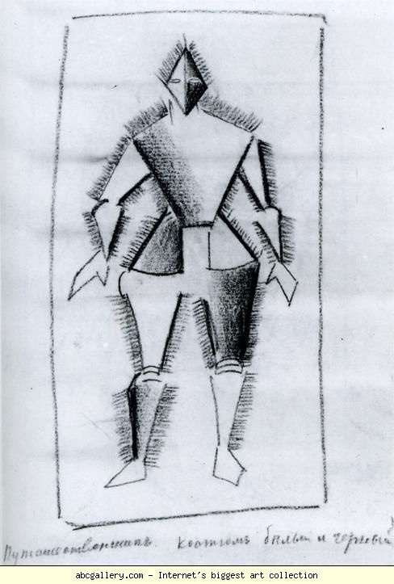
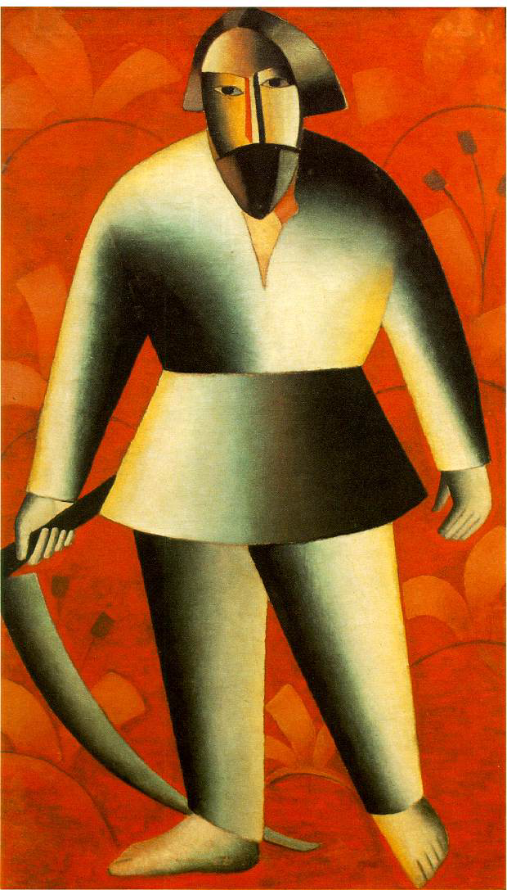
Putnik, skica za kostim za operu “Pobeda nad Suncem“ 1913, olovka, 27.2 x 21.3 cm Državni muzej pozorišta i muzike, Sankt Peterburg.

Slide 16
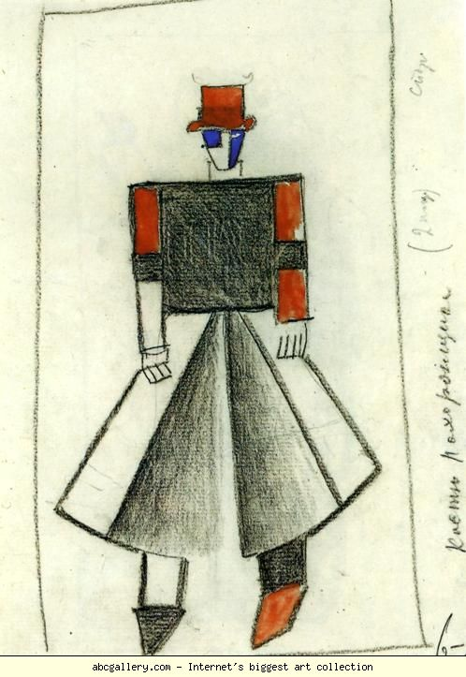
Pogrebnik, skica za kostim za operu “Pobeda nad Suncem“ 1913, olovka, 27 x 21 cm. Državni muzej pozorišta i muzike, Sankt Peterburg

Slide 17
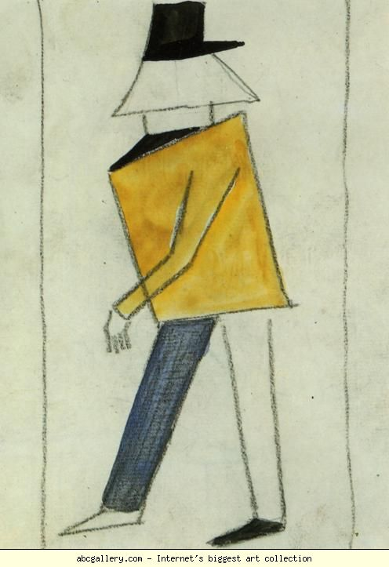
Kukavica, skica za kostim za operu “Pobeda nad Suncem“ 1913, olovka, 27 x 21 cm. Državni muzej pozorišta i muzike, Sankt Peterburg

Slide 18
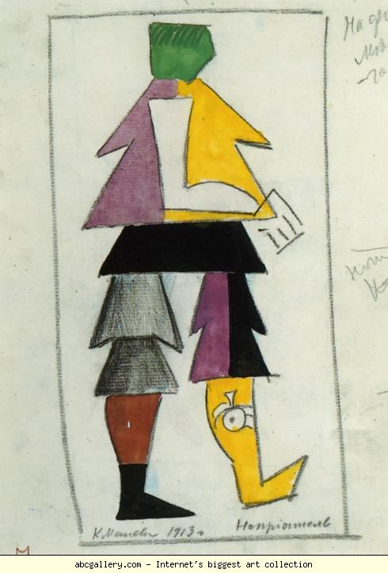
Neprijatelj, skica za kostim za operu “Pobeda nad Suncem“ 1913, olovka, 27 x 21 cm. Državni muzej pozorišta i muzike, Sankt Peterburg

Slide 19
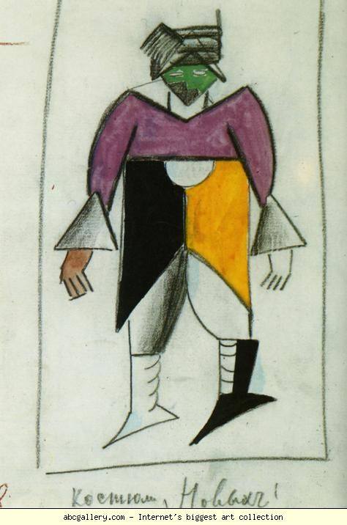
Novi čovek, skica za kostim za operu “Pobeda nad Suncem“ 1913, olovka, 27 x 21 cm. Državni muzej pozorišta i muzike, Sankt Peterburg

Slide 20
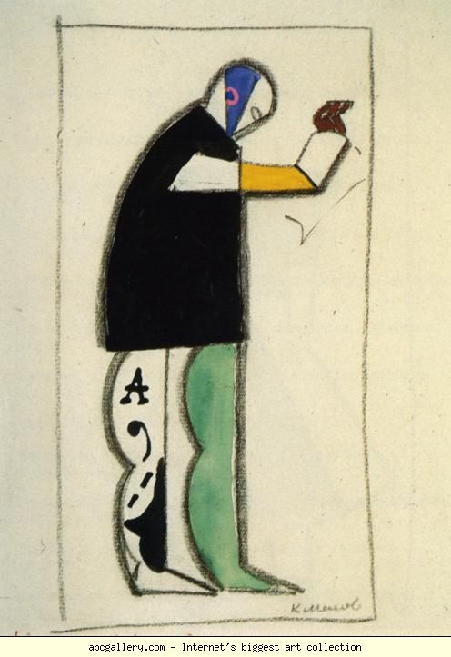
Recitator, skica za kostim za operu “Pobeda nad Suncem“ 1913, olovka, 27 x 21 cm. Državni muzej pozorišta i muzike, Sankt Peterburg

Slide 21
Neprijatelj, skica za kostim za operu “Pobeda nad Suncem“ 1913, olovka, 27 x 21 cm. Državni muzej pozorišta i muzike, Sankt Peterburg

Slide 22
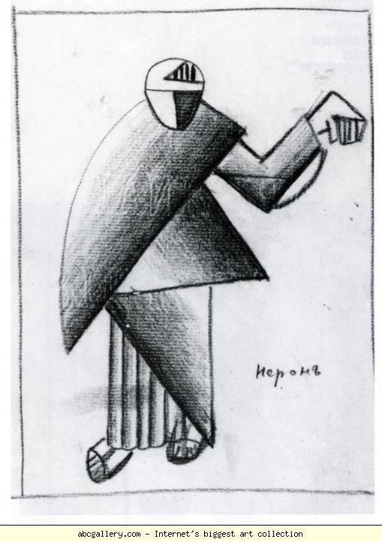
Neron, skica za kostim za operu “Pobeda nad Suncem“ 1913, olovka, 27 x 21 cm. Državni muzej pozorišta i muzike, Sankt Peterburg
Maljevičevi kostimi su bili čvrste konstrukcije, koristio je kubističke elemente reinterpretirane i uklopljene u ideje ruskog kubofuturizma

Slide 23
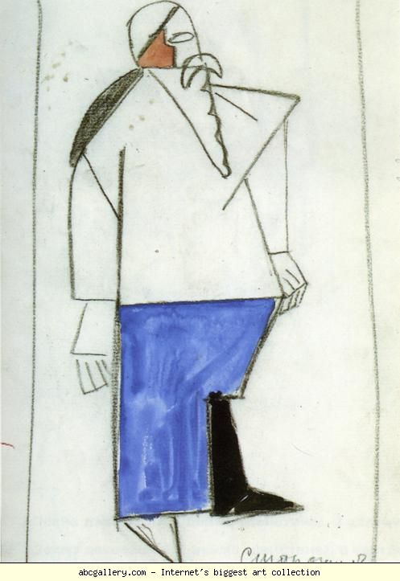
Starina, skica za kostim za operu “Pobeda nad Suncem“ 1913, olovka, 27 x 21 cm. Državni muzej pozorišta i muzike, Sankt Peterburg

Slide 24
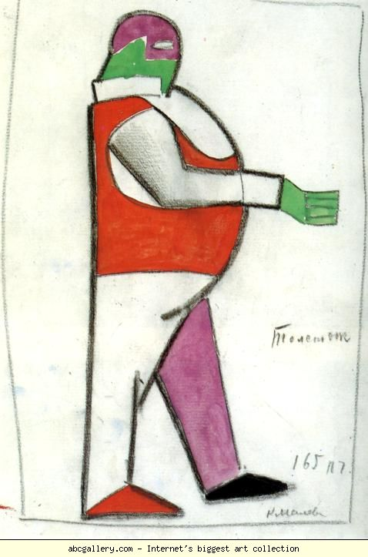
Debeli čovek, skica za kostim za operu “Pobeda nad Suncem“ 1913, olovka, 27 x 21 cm. Državni muzej pozorišta i muzike, Sankt Peterburg

Slide 25
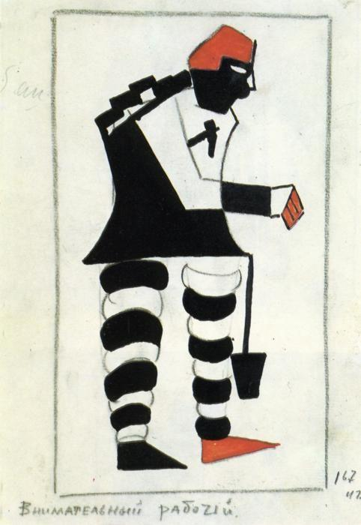
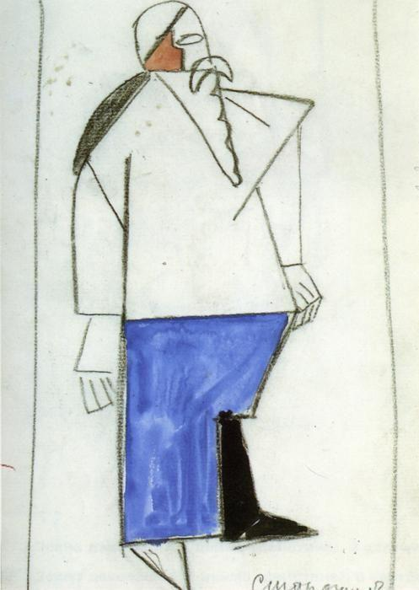
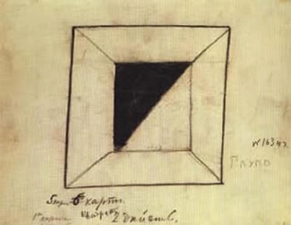
The Old Timer
Notes:
25

Slide 26
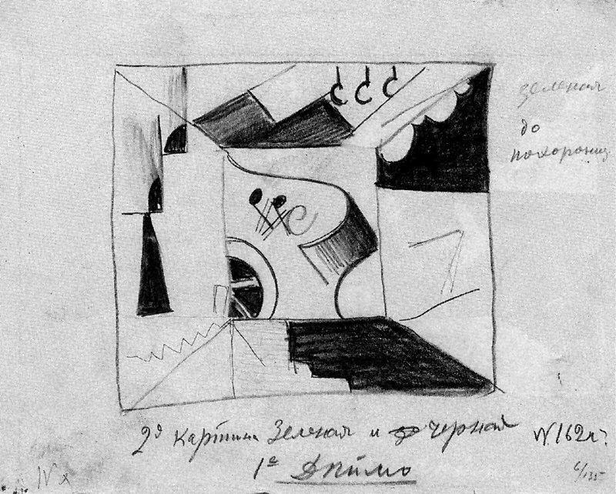
Skice za scenografiju opere “Pobeda nad suncem"

Slide 27
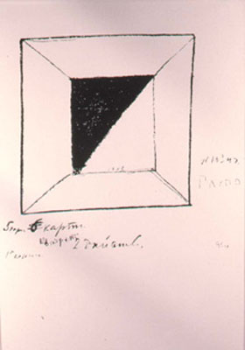
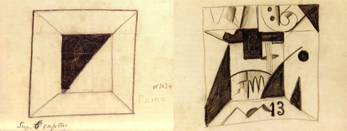
Skica za 2. čin, scenu 5, kvadrat je bio dijagonalno presečen, označavajući dolazeću pobedu nad Suncem
Iako ni jedan crtež nije sačuvan za poslednju scenu 2. čina, pretpostavlja se da je prikazivala kvadrat potpuno taman (čeona strana pozornice sa ‘perspektivnim’ linijama bočnih strana pozornice).

Slide 28
izgubljena skica za 2. čin, scenu 6
značaj ovog nedostajućeg poslednjeg crteža potvrđen je natpisom koji je umetnik napisao na poleđini jedne od njegovih kasnijih repeticija ‘Crnog kvadrata’: “Suprematizam 1913 inicijalni elemenat prvi put se manifestovao u Pobedi nad suncem.”
Dalje to isto je potvrđeno pismom koje je Maljevič pisao Matjušinu krajem maja 1915. u prilici predloženog drugog postavljanja opere: “Biću vam zahvalan ako postavite moj crtež zastora u činu u kome se pobeda osvojena… ovaj crtež (ili nacrt) će biti od velikog značenja za slikarstvo. Ono što je bilo urađeno nesvesno, sada donosi izuzetne plodove”.
U proleće 1915. godine Maljevič je pisao kako je bio iznenadjen implikacijama onoga što je uradio, kako je on rekao “nesvesno” (u značenju osećaja ili intuicije, ne u smislu psihoanalitičke teorije)
Verovatno bi se taj ključni pomak mogao vezati za osećaj ili intuiciju (kako se taj pojam razumevao u krugu zaumnika) kojoj se ukazala mogućnost premeštanja crnog kvadrata iz specifičnog funkcionalnog konteksta jednog scenskog događaja u autonomni kontekst slikarstva.

Slide 29
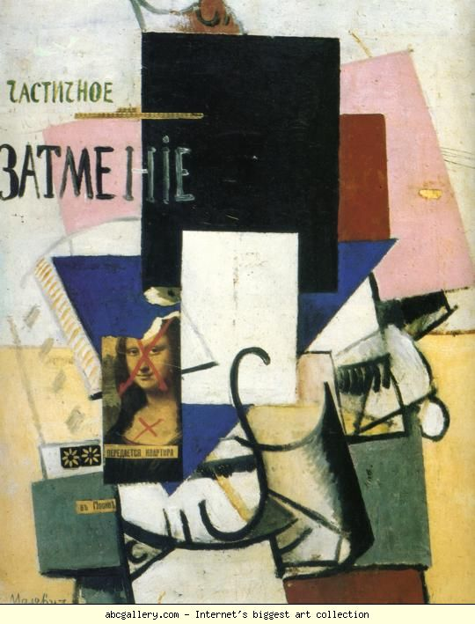
Maljevič, Kompozicija sa Mona Lizom (delimično pomračenje u Moskvi), 1914,
ulje na platnu i kolaž, 62 x 49.5 cm. Državni ruski muzej, Sankt Peterburg
U slikama 1914 uočljivo je korišćenje različito obojenih, čistih, homogenih, četvororugaonih (pravougaonih, trapezoidnih, kvadratnih) i trougaonih površina, a u okviru složenih, dinamičkih struktura sa mnoštvom drugih elemenata različitih formalnih, kolorističkih i fakturnih svojstava (kolažni i slovni fragmenti, između ostalog)

Slide 30
Samo nekoliko meseci ranije (februar 1915) pokazao je kubofuturistička dela na izložbi Tramvaj V (Sankt Peterburg).
suprematistička dela izložena u decembru 1915 na izložbi 0.10 u Petrogradu bila su izvesno ili završena od proleća ili alternativno, moguće da su ‘Crni kvadrat’ i ostale bila ranije završene, ali Maljevič nije bio dovoljno siguran u vezi sa onim što je uradio, nesiguran da je to to zaista ‘slika’ ili ‘umetnost’ te da bi ih postavio na izložbi Tramvaj V.
Ono što je jasno jeste da kada je jednom prihvatio implikacije ‘Crnog kvadrata’ – što je proces koji je trajao očigledno godinu dana ako ne i dve– njegov pogled na sopstvenu praksu odlučno se promenio: “ja sam se preobrazio u nulu forme (kasnije će to preformulisati u “ja sam se preobrazio u nuli forme”) pisao je na novinama deljenim na izložbi 0.10 i taj tekst će kasnije biti inkorporisan kao uvod u Maljevičev pamflet ‘Od kubizma i futurizma ka suprematizmu’.

Slide 31
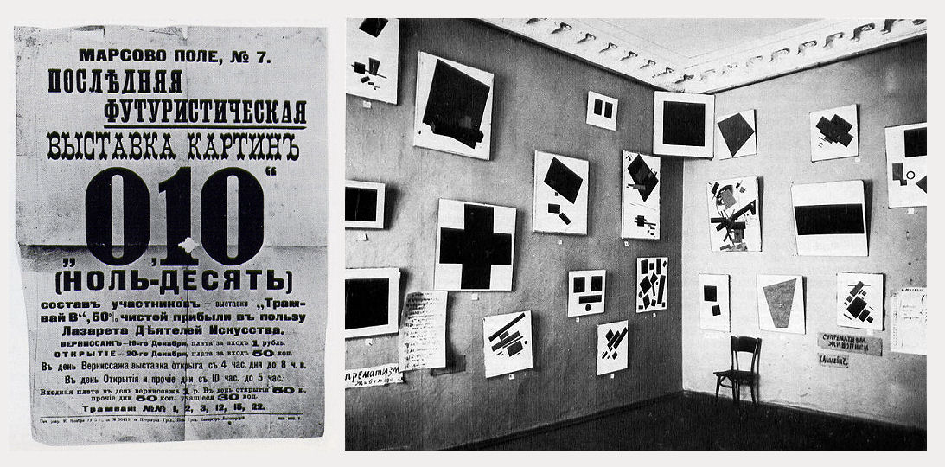
Značenje naziva izložbe: 0 – jer je za očekivati da se nakon uništenja starog sveta samo od 0 može početi; “I sam sam se pretvorio u nulu oblika i otišao s one strane nule” (naziv reflektuje Maljevičevu ideju da se svi predmetni oblici svedu na nulu i da se prekorači preko nule u nepredmetnost)
10 – jer je u prvom trenutku trebalo da izlaže 10 autora (na kraju ih je bilo 14)

Slide 32
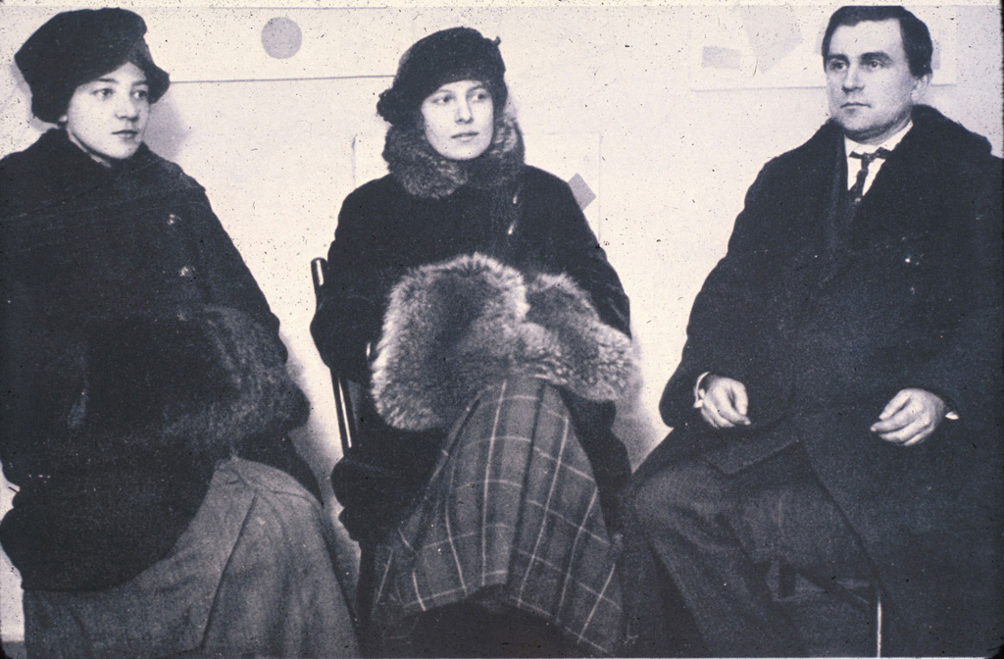
Olga Rozanova, Ksenija Boguslavska and Kazimir Maljevič na izložbi "0,10”, Sankt Peterburg, 1915

Slide 33
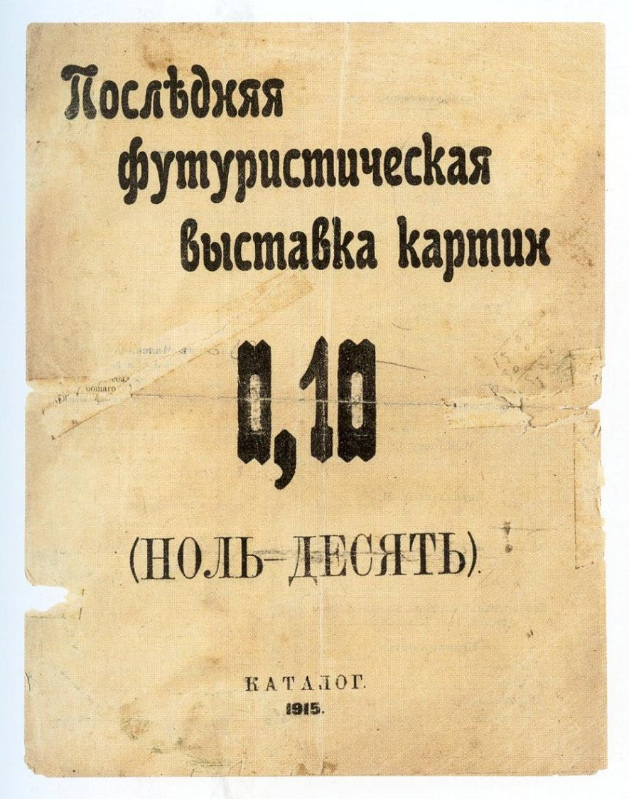
Notes:
33

Slide 34
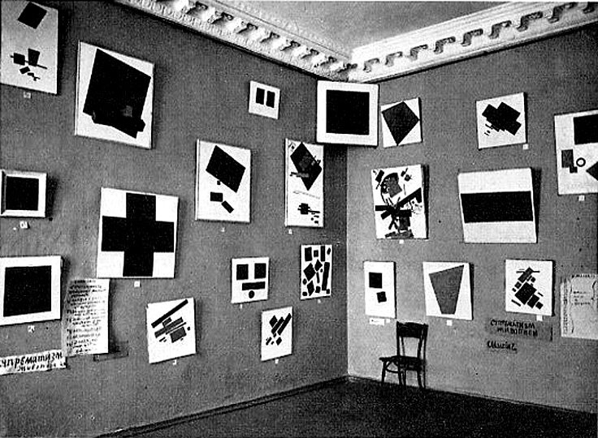
O.10 (Poslednja futuristička izložba), decembar 1915
Fotografija sugeriše da je Maljevič izložio više od jednog crnog kvadrata. Sigurno da je naslikao barem tri verzije te kompozicije; datuje ih u momenat kada je verovao da je ideja prvi put bila uobličena (1913).
Notes:
34

Slide 35
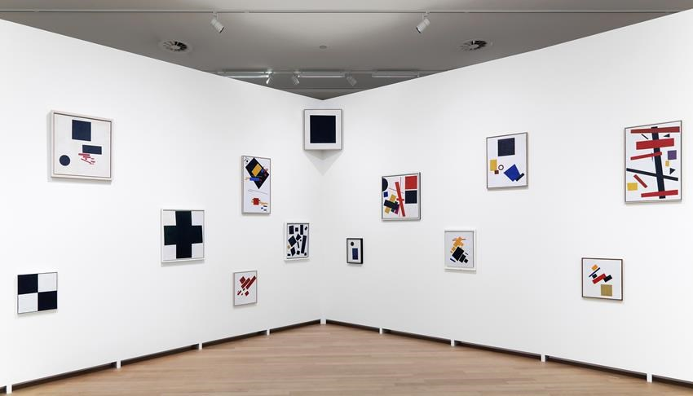
Rekonstrukcija postavke Maljevičevih slika na izložbi 0.10 na izložbi Kazimir Malevich and the Russian Avant-garde, 19 Oct 2013 - 2 Feb 2014, Stedelijk

Slide 36
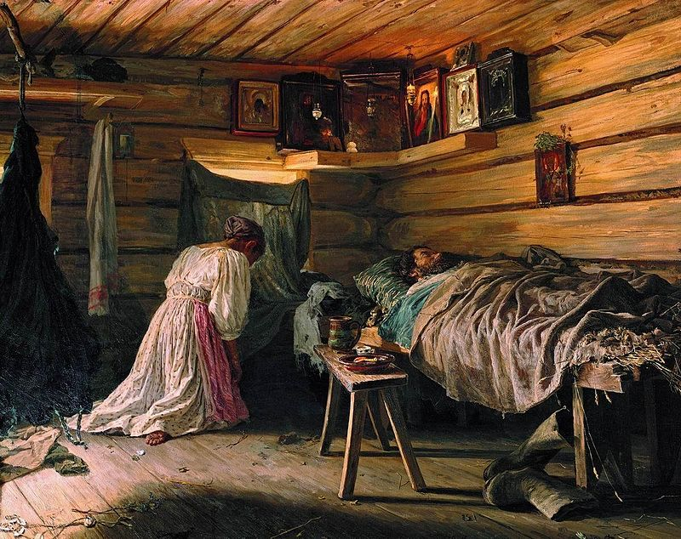
Vasilij Maksimov, Bolestan čovek (1881), Tretjakovska galerija, Moskva
(prikazuje ženu koja se moli ispred ikone u gornjme uglu sobe, iznad glave bolesnika).

Slide 37
Od početka druge decenije 20. veka predstavnici rane ruske avangarde počinju teorijski da promišljaju prirodu slikarstva a zajedničko polazište nalaze u konceptu samodovoljnosti odnosno razumevanju novog slikarstva (i umetnosti) kao ‘samocilja’ koji uspostavljaju kao svoj princip u okviru šire zamisli modernističke avangarde o bezuslovnoj i apsolutnoj slobodi i autonomiji slikarstva i umetnosti. Tema ‘čistog slikarstva’ postaje centralna tema debata u godinama oko 1912-1914 i ona je bila usmerena na proučavanje činjenice slikarstva, na konkretnu i empirijsku analizu građe slike, vidljivih i opipljivih elemenata strukture tela slike, ka uočavanju principa i kanona unutrašnjeg ustrojstva slike ili kako kaže Burljuk, otkrivanju “slikarske prirode” dela.
Burljuk se istražujući praksu novog slikasrtva usredsredio na primarne elemente plastičke strukture slike: liniju, površinu, boju i fakturu, a posebnu važnost daje površini i fakturi za koje smatra da ih je novo slikarstvo po prvi put u njihovom punom značenju otkrilo.

Slide 38
Burljuk, Faktura, Moskva, 1912-1913
Svaka površina slike nužno sadrži određena fakturna svojstva koja su rezultat nanošenja boje na platno, rezultat same operacije slikanja
Koncept fakture je tematizovan i afirmisan u manifestima i programima ruskog futurističkog pesničkog kruga – faktura je jedan od središnjih kategorija u teorijskim razmatranjima ruske avangarde počev od njene rane, primitivističke i kubofuturističke faze pa sve do postrevolucionarnog konstruktivizma
javlja se svest o autonomnoj vrednosti i značenju fakture kao takve ona prestaje da bude puka posledica slikarskog postupka ili slikarskog sredstva i postaje cilj po sebi (“samocilj”)
Burljuk određuje fakturu kao ‘karakter površine slike’; ona je zbir vizuelnih i taktilnih svojstava koja se na površini javljaju način građenja fizičkog tela slike pomoću materijalnih elemenata, naravno, pre svega boje, ali i drugih, neslikarskih materijala
“Razvoj Slobodnog Novog Slikarstva za sobom će nesumnjivo povući dalji razvoj Fakture, i možda nije daleko vreme kada će za mnoge slike samo Ona biti cilj”

Slide 39
koncept plošnosti (pominjanje slike kao plohe)
površina ili ploha (iako strogo govoreći Burljuk pravi nijansiranu razliku između ova dva pojma) predstavlja osnovnu jedinicu i glavni strukturni elemenat slike sa sopstvenim, samodovoljnim značenjem
različiti položaji i međuodnosi ovih ploha, njihova pomeranja, kretanja, preklapanja, presecanja itd ukazuju se kao elementi svojevrsnog plošnog slikarskog jezika kojim se izražava celokupan svet pojava
karakter površine slike, njeni materijalni, fizički, taktilni kvaliteti određuju značenje pojma fakture

Slide 40
Ideja za inicijalni rad nove ‘estetike’ kojoj je Maljevič dao ime Suprematizam izvesno proizlazi iz nacrta za za pozornicu krajem 1913 (pismo Matjušinu), sa konotacijama pobede futurističkog antinaturalizma i antitradicionalizma a samu ideju je najverovatnije počeo da razvija nakon otvaranja izložbe Tramvaj V.
U crnom kvadratu je u okolnostima veza ruskih umetnika sa kulturnim i umetničkim centrima u Evropi (Pariz i Minhen), Velikog rata i predstojeće revolucije, Maljevič izvesno prepoznao potencijalno moćan znak, tačku apsolutnog početka nove estetike i nove kulture.

Slide 41
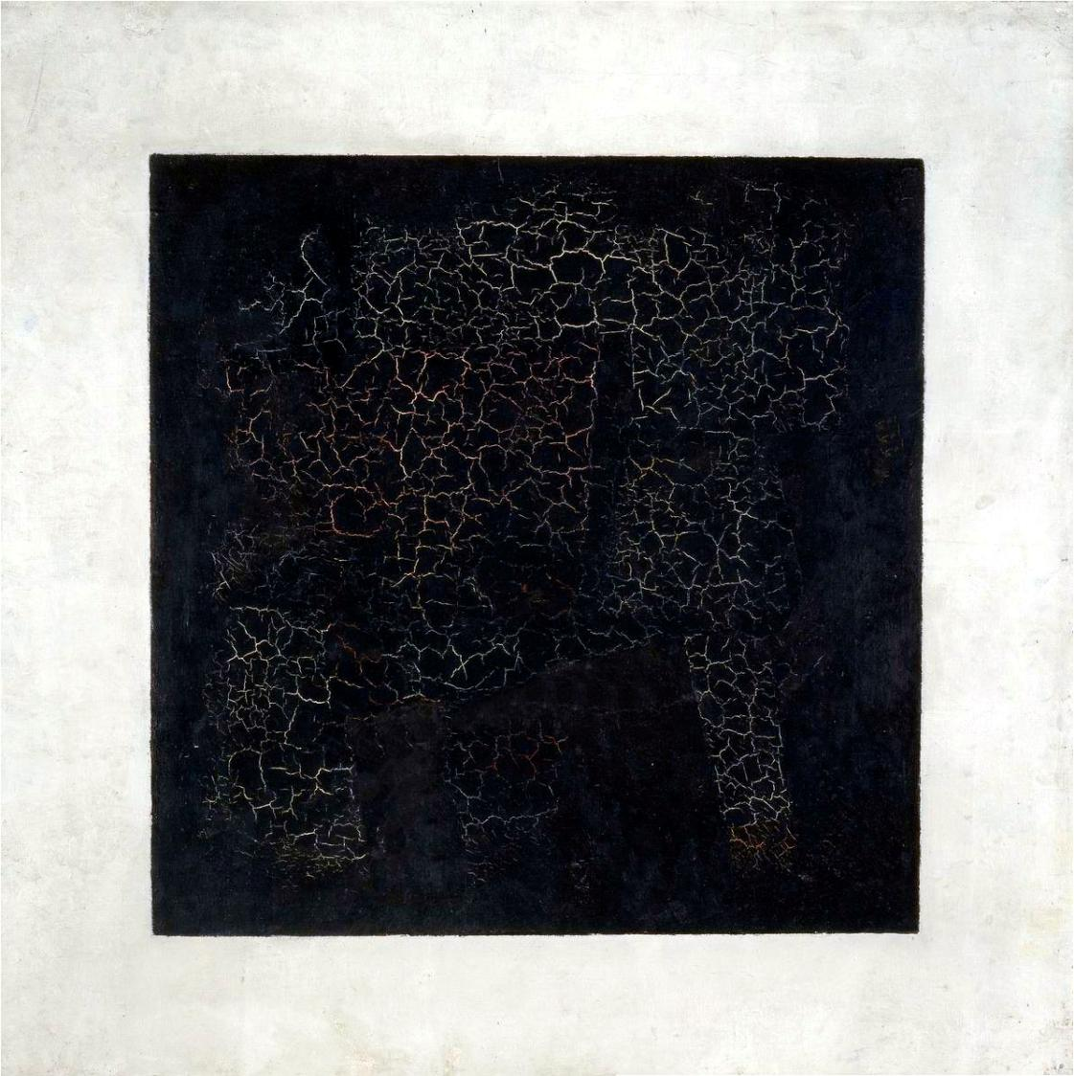
Maljevič, Crni kvadrat, 1915
Ulje na platnu
79.5 x 79.5 cm
Tretjakovska galerija, Moskva
Crni kvadrat kao i sve druge suprematističke slike izložene na 0,10 izložbi (i one kasnije) predstavlja radikalno nihilistički gest odbacivanja svih slikarskih konvencija; on
ne pruža narativ, temu, kompoziciju, prostor –
nudi platno sa do tada neviđenom prazninom te u tom smislu postaje i ultimativna realizacija i trijumf futurističkog antinaturalizma i antiracionalizma
Notes:
41

Slide 42
Maljevič, Od kubizma do suprematizma: novi slikarski realizam, Moskva, 1915
Ovaj Maljevičev tekst je prvi pokušaj teorijskog utemeljenja i obrazloženja suprematističkog slikarstva
Definicija suprematizma kao NOVOG SLIKARSKOG REALIZMA
Proklamovao je nefigurativnu umetnost kao vrhunsku formu kreativnih napora; odsustvo predmetnog predstavljanja, smisla, značenja i sadržaja / Besciljnost / Neutilitarnost
Bespredmetnost zasebna umetnička ideologija / Sva je umetnost u suštini bespredmetna – Nemoguće je na platnu predstaviti predmet / Bespredmetna površina slike
Maljevič ne govori o razvoju do kvadrata, već o razvoju iz kvadrata, nazivajući ga začetkom a ne posledicom. Kvadrat nije plod (formalne evolucije), već sam iz sebe daje plodove (jedinice formalnog jezika) sopstvenim raspadanjem

Slide 43
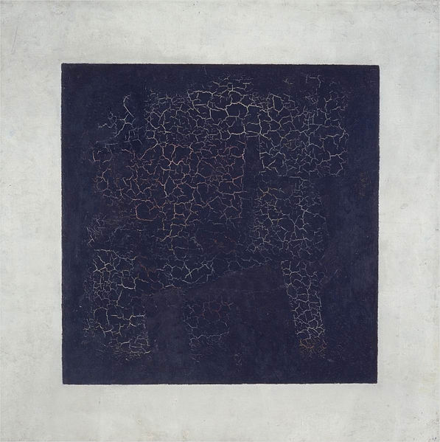
“Kvadrat nije podsvesna forma. To je stvaralaštvo intuitivnog razuma.
Lice nove umetnosti!
Kvadrat je živo, carsko čedo! Prvi korak čistog stvaralaštva u umetnosti. Pre njega su postojale naivne deformacije i kopije prirode.”
1915.
slika ne sadrži ništa osim jasnih geometrijskih oblika i boja koji zajedno ne ukazuju ni na kakvu drugu stvarnost osim na sopstvenu (realnost oblika i boje); prevlast (sumpremacija) čistog osećaja koji nalazi svoj pikturalni ekvivalent u čistoj formi, oslobođenoj svakog racionalnog ili simboličkog značenja
Crni kvadrat, 1915, Ulje na platnu
79.5 x 79.5 cm
Tretjakovska galerija, Moskva
Notes:
43

Slide 44
“Da su majstori renesanse otkrili slikarsku plohu, ona bi bila mnogo vrednija i značajnija od bilo koje madone i Đokonde”
“Takve forme neće biti ponavljanje stvari koje žive u životu, već će same biti živa stvar. Obojena ploha jeste živa realna forma”
“Forme suprematizma, novog slikarskog realizma, već jesu dokaz građenja formi iz ničega, formi koje je otkrio Intutivni Razum” (osvešćeni ‘intuitivni osećaj’; osećaj koji je obitavao u svesti samo umetnik nije mogao da razume njegove zahteve)
“I suprematizam je čisto slikarska umetnost boja čija SAMOSTALNOST ne može biti svedena na jednu boju.”
“Konjski trk se može preneti jednobojnom olovkom”
“Slikari moraju da odbace siže i stvari ako žele da budu čisti slikari”
Maljevič, Crni kvadrat, [1913] 1923-29, ulje na platnu, 106.2 x 106.5 cm, Državni ruski muzej, Sankt Peterburg

Slide 45
“Novi slikarski realizam zaista je slikarski, jer u njemu nema realizma planina, neba, vode...
Do sada je postojao realizam stvari, ali ne i realizam slikarskih, obojenih jedinica, koje se grade tako da se zavise ni od forme, ni od boje, ni od svog međusobnog položaja.
Svaka forma je slobodna i individualna.
Svaka forma je svet
Svaka slikarska ploha je življa o svakog lica na kojem štrči par očiju i osmeh.
Lice naslikano na slici pruža žalosnu parodiju života, i taj nagoveštaj je - samo podsećanje na živo.
PLOHA JE PAK ŽIVA, ona se rodila. ... Živo lice, pejzaž u prirodi – podsećaju nas na sliku, tj. na mrtvo.”
1915.
Maljevič, Crni krug [1913] 1923-29, ulje na platnu 105.5 x 105.5 cm, Državni ruski muzej, Sankt Peterburg

Slide 46
Maljevič, Crveni kvadrat: slikarski realizam seljanke u dve dimenzije, 1915 ulje na platnu 53 x 53 cm, Državni ruski muzej, Sankt Peterburg

Slide 47
Kao umetnička teorija i kao slikarska praksa suprematizam nije zatvoreni i nepromenljivi sistem
sam Maljevič govori o momentima razvoja suprematizma:
prvu suprematističku formu čini KVADRAT (crni, crveni, beli) iz kojeg će proizići sve ostale forme: KRUG, KRST, i konstelacije sastavljene od više različitih pojedinačnih elemenata
tri osnovna suprematistička elementa su crni kvadrat, krug i krst

Slide 48
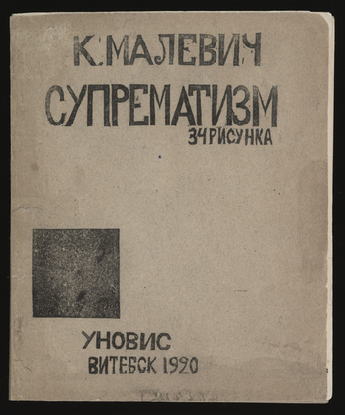
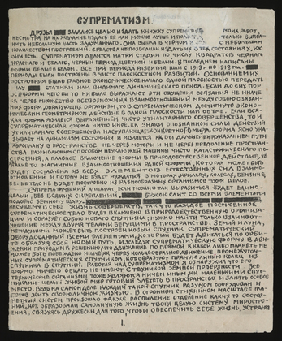
Suprematizm. 34 risunka (Suprematism: 34 crteža), knjiga umetnika sa 35 litografija , UNOVIS, Vitebsk 1920, 21.8 x 18 cm, tiraž oko 100 (MoMA)
Po formalnom sklopu, Maljević razlikuje tri etape suprematizma:
crni
obojeni i
beli;
“Suprematizam se deli na tri stadijuma prema broju kvadrata – crnog, crvenog i belog – na crni period, bojeni i beli. U poslednjem su naslikane bele forme na belom. Sva tri perioda razvoja trajala su od 1913. do 1918. godine. Periodi su bili izgrađeni u čisto plošnom razvoju. Osnova njihove izgradnje bilo je glavno ekonomsko načelo - preneti silu statike ili vidljivog dinamičkog mira pomoću jedne plohe. ... Suprematizam je u svom istorijskom razvoju imao tri stupnja – crni, obojeni i beli.”
Maljevič, Suprematizam. 34 crteža, Vitebsk, 15. decembar 1920 (knjiga umetnika)

Slide 49
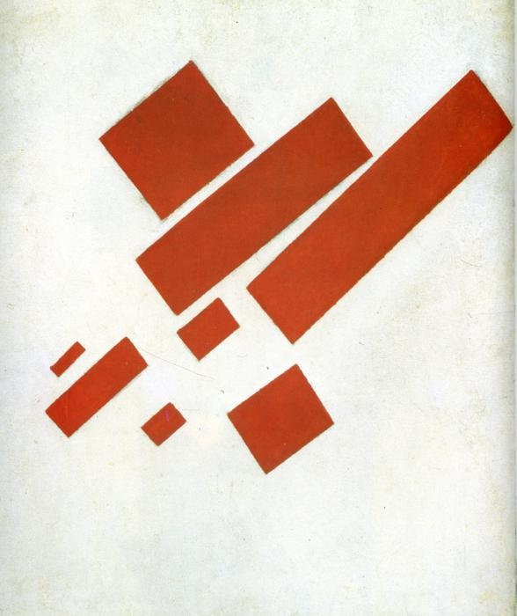
Maljevič, Suprematistička slika: Osam crvenih pravougaonika, 1915, ulje na platnu,
80 × 62 cm
Stedelijk Museum
Po značenju, ‘osećanju’, Maljević razlikuje:
statički
dinamički (dinamičke kompozicije sa konotacijom osećanja, pokreta i zvuka; iz ovog proizlazi problem prelaska iz plošne forme u volumenski oblik, a to je dalje vodilo ka uključenju suprematističkog iskustva u područje ‘arhitekture’ – arhitektoni, planiti) i
mistički suprematizam (‘beli’ suprematizam)

Slide 50
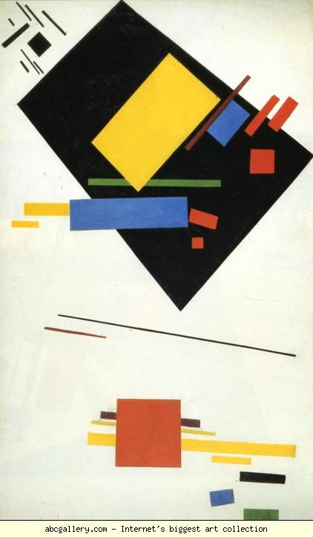
Maljevič, Suprematizam, 1915. ulje na platnu. 101.5 x 62 cm. Stedelijk Museum, Amsterdam
Maljevič prevazilazi futurizam jer govori o kretanju autonomnih slikarskih jedinica, boja, ploha i bespredmetnih formi, energija i sila, bez naznaka o manifestaciji, konkretizaciji tog kretanja u predmetnom obliku;
Maljevič antagonizuje, kontarstira «umetnost ponavljanja» i «umetnost stvaranja»: o stvaranju se može govoriti samo ako umetnik «proizvede» novu pojavu/formu

Slide 51
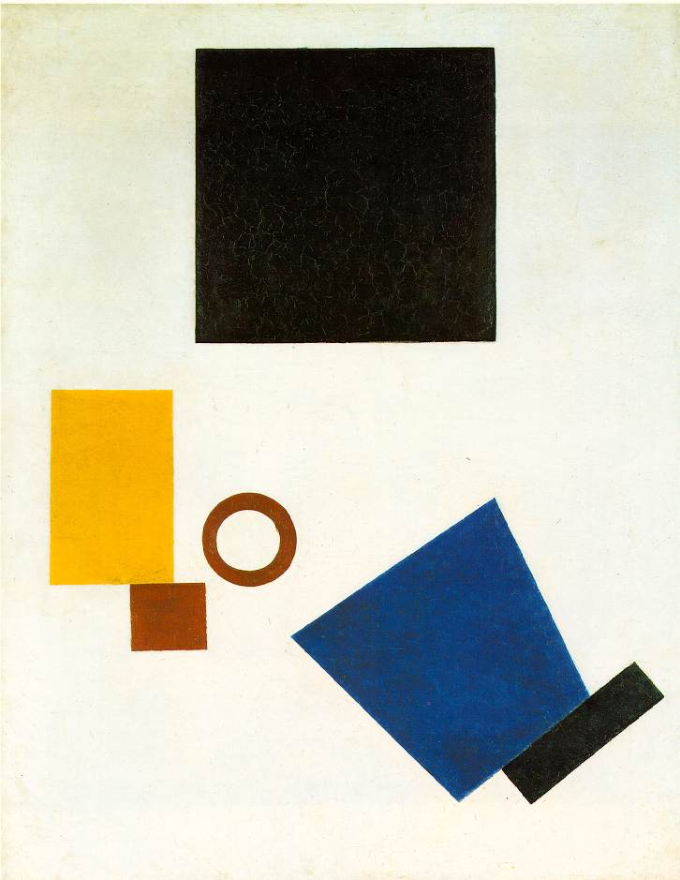
Maljevič, Suprematizam: Autoportret u dve dimenzije, 1915, ulje na platnu, 80 x 62 cm, Stedelijk Museum, Amsterdam

Slide 52
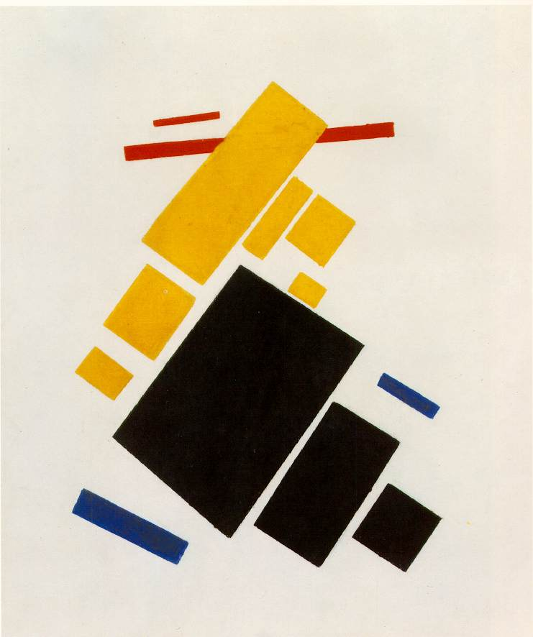
Maljevič, Suprematistička slika: let aviona, 1915, ulje na platnu, 57.3 x 48.3 cm The Museum of Modern Art, New York
Videti na: https://www.moma.org/interactives/exhibitions/2012/inventingabstraction/?work=140

Slide 53
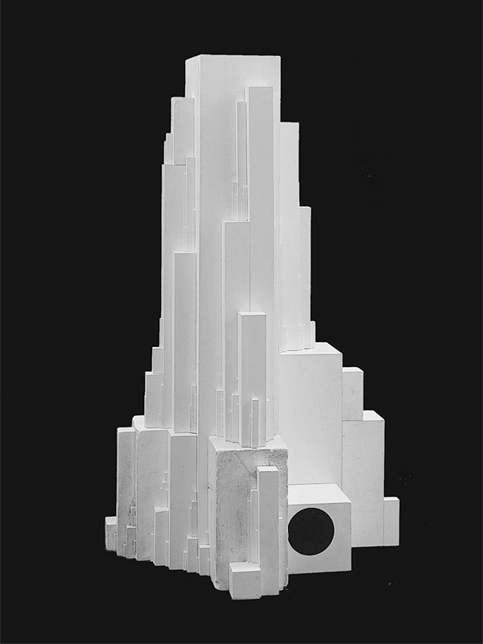
Maljevič, Arhitekton. Suprematistički arhitektonski model , 1923-1927, 85x48x58 cm, gips, Centre Pompidou

Slide 54
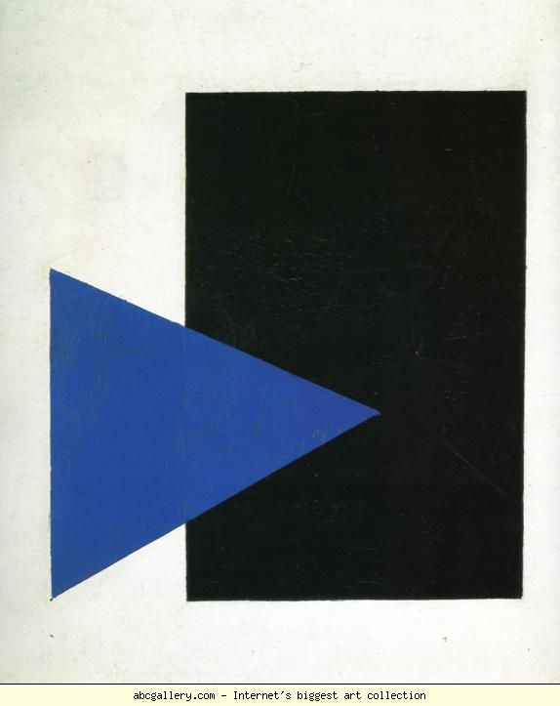
Maljevič, Suprematizam sa plavim trouglom i crnim kvadratom, 1915, ulje na platnu, 66.5 x 57 cm. Stedelijk Museum, Amsterdam

Slide 55
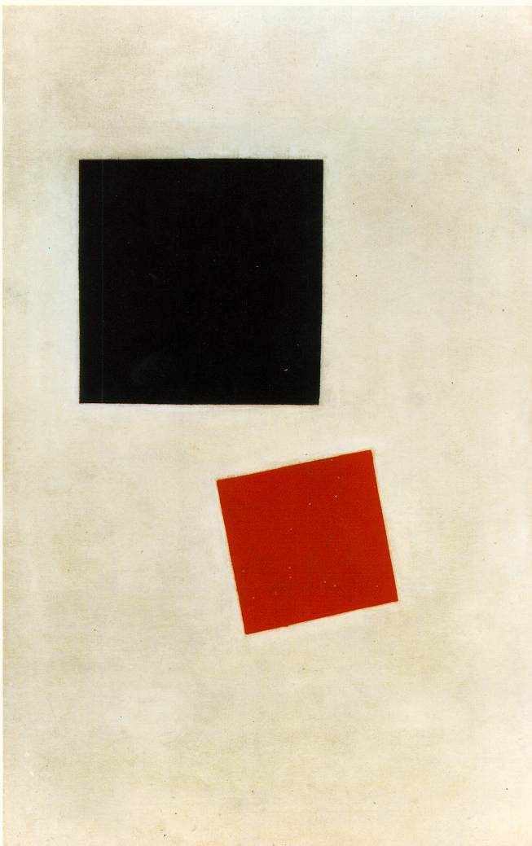
Maljevič, Crni kvadrat i crveni kvadrat (Slikarski realizam dečaka sa rancem – mase boje u četvrtoj dimenziji), 1915, uje na platnu, 71.1 x 44.5 cm, The Museum of Modern Art, New York
“Ploha koja je obrazovala kvadrat bila je rodonačelnik suprematizma, novog bojenog realizma kao bespredmetnog stvaralaštva. ...
Suprematizam je određeni sistem po kome se odvijalo kretanje boje na dugom putu njene kulture”
SUPREMATIZAM 1919

Slide 56
Maljevič, Suprematistička kompozicija, 1915, ulje na platnu, 80,4×80,6 cm Fondation Beyeler, Riehen, Basel

Slide 57
Maljevič, Suprematistička slika, 1917, ulje na platnu, 96.5 x 65.4 cm The Museum of Modern Art, New York
Bespredmetna priroda slikarskog suprematizma podrazumeva:
odsustvo predmetnog predstavljanja
neutilitarnost, besciljnost
izostajanje smisla, značenja i sadržaja na način oni bili prisutni ili shvatani u tradiciji predmetnog slikarstva

Slide 58
koncept bespredmetnosti je osnovna kategorija Maljevičevih filozofskih reflekcija i središnji koncept Maljevičeve slikarske/umetničke teorije, univerzalni (istovremeno umetnički i filozofski) koncept /termin kojim se označava BIĆE umetnosti i BIĆE sveta i stoga
ključ Maljevičevog razumevanja i tumačenja suprematizma i prirode umetnosti uopšte
Maljevičeva umetnička praksa bila je utemeljena na radikalnoj problematizaciji koncepta predstavljanja (predmeta) čime je Maljevič uspostavio strogu demarkacionu linija između stare i Nove Umetnosti: nestajanjem predmeta iz likovnog polja umetnost dospeva do svog konačnog osamostaljenja, do pozicije iz koje može najzad da otkrije i definiše svoje istinsko biće
Maljevič, Suprematizam (Supremus #50), 1915. ulje na platnu, 97 x 66 cm. Stedelijk Museum, Amsterdam,

Slide 59
Maljevič, Suprematistička slika, 1916, ulje na platnu, 88 x 70 cm, Stedelijk Museum, Amsterdam
Pošavši od bespredmetne prirode slikarskog suprematizma, Maljevič se potom upušta u opširne razrade BESPREDMETNOSTI SVETA nastojeći da pokaže kako suprematizam u sebi otelovljuje temeljne principe, samu suštinu prirode i celokupnog univerzuma: celokupna priroda, svet i svemir čine nedeljivo, apsolutno jedinstvo u okviru kojeg postoji “beskrajno mnoštvo polja sila” u večnom kretanju u čijem se središtu nalazi uzbuđenje kao najviša sila, izvor svega postojećeg

Slide 60
Maljevič, Suprematizam, 1915, ulje na platnu, 75 x 72 cm, Državni ruski muzej, Sankt Peterburg
Sav realni, predmetni svet što ga je čovek stvrorio tj ‘saznao’ nije stvaran već je lažni, nepostojeći svet, privid ili kulisa iza kojih se nalazi JEDINA ISTINSKA REALNOST - BESPREDMETNOST
“NE POSTOJI ‘ŠTA’ VEĆ SAMO BESPREDMETNO ‘NIŠTA’ ILI ‘NIŠTA’ JE U SVEMU, SVE JE U ‘NIČEMU’” maljevič

Slide 61
Maljevič, Suprematistička slika, 1915-16, ulje na platnu, 49 x 44 cm, Wilhelm Hacke Museum, Ludwigshafen
Pojam OSEĆANJA – “Terminom suprematizam označavam supremaciju čistog osećanja” – osećanje za Maljeviča je jedno od osnovnih ljudskih principa;
celokupnu ljudsku delatnost posmatra kao stalan proces konkretizacije ili prevođenja osećanja u pojmove, ideje i predstave, konkretne forme – stoga umetnik ne treba da teži razumevanju već jedino osećanju sveta, da sledi energiju čistog osećanja koje mora preneti u bespredmetnoj formi jer jedino su tada osećanja zabeležena u svom čistom stanju, kao takva i nisu opredmećena (posredovana)

Slide 62
“Suprematistički sistem pobedio je plavu boju neba, pocepao je i uneo u belo, kao istinsku realnu predstavu beskonačnosti, pa zato oslobođenu bojenog fona neba. ... Sve što vidimo nastalo je iz bojene mase, pretvorene u plohu i volumen, i svaka mašina, kuća, čovek, sto – sve su to slikarski volumenski sistemi namenjeni određenim ciljevima. ... Ja sam pobedio postavu obojenog neba, strgao je i napravio vreću, i u nju smestio boje i svezao je. Plovite! Beli slobodni bezdan, beskonačnost je pred vama”
Suprematizam, 1919.
Maljevič, Suprematistička kompozicija: Belo na belom, 1918, ulje na platnu, 79.4 x 79.4 cm

Slide 64
Sa belim slikama suprematizam je bio doveden do završnog stadijuma svoje slikarske evolucije/POVRATAK NA POČETAK, na nultu tačku uspostavljenu sa Crnim kvadratom.
Beli kvadrat na belom – APSOLUTNA BESPREDMETNOST u polju slikarstva – slikarski suprematizam dovršen i da je slikarski deo njegove misije obavljen
Prestao je na duže vreme da slika i posvetio se pisanju i pedagoškom radu: “sam sam se povukao u područje mišljenja koje je za mene novo i, kada budem mogao, izneću ono što budem opazio u beskonačnom prostoru čovekove lobanje” (Suprematizam. 34 crteža (Vitebsk, 1920))
Prelazak sa slikarskog na filozofski diskurs
Maljevič, Beli suprematistički krst, 1920, ulje na platnu, 88 x 68.5 cm. Stedelijk Museum, Amsterdam

Slide 65
MALJEVIČ, “SUPREMATIZAM” (1927)
“...umetnost se kretala ka potpunoj bespredmetnosti – to kretanje nazvao sam glavnim, tj. suprematističkim. Umetnost se našla pred pustinjom u kojoj nema ničeg sem osećanja pustinje. Umetnik se oslobodio svih ideja, likova i predstava, kao i predmeta koji iz njih nastaju, te cele strukture dijalektičkog života. Takva je filozofija suprematizma, koja Umetnost dovodi do sebe same – tj. do Umetnosti kao takve koja svet ne posmatra već oseća – do osećaja i osećanja sveta, a ne do njegovog saznanja i opipavanja. ...
Suprematizam je taj novi, bespredmetni sistem odnosa elemenata kroz koji se izražavaju osećanja. Suprematistički kvadrat je prvi element od koga je izgrađen suprematistički metod. ...
Drugim rečima, slikar je iznosio svoje osećanje, pokazujući ove ili one predmete, koji tome nikako nisu bili namenjeni. Zato mi se čini da Umetnost danas na bespredmetnom putu pronalazi svoj jezik, svoju formu izraza koja proizlazi iz ovog ili onog osećanja. ...
To nije kraj Umetnosti, kako i dalje neki misle, već početak istinske suštine. ...
Stoga se u suprematizmu javlja ideja preispitivanja života iz ugla osećanja Umetnosti (ideja suprotstavljanja Umetnosti predmetnom životu, utilitarnosti, svrsishodnosti – ideja svrhovitosti) ...
Život se do sada razvijao iz dveju tačaka gledišta na dobrobit: prva je materijalna, ekonomsko-prehrambena, a druga religiozna. Trebalo je da postoji i treća – tačka gledišta Umetnosti, ali prve dve su na ovu poslednju gledale kao na primenjenu pojavu, čije forme potiču iz prvih dveju.”

Slide 66
glavni biografski podaci posle revolucije
1918. odlazi sa Tatlinom u Petrograd u kojem će voditi slikarski atelje Slobodnih državnih radionica (SVOMAS), a 1919 i tekstilni atelje sa Udalcovom
1918. radi scenografiju za Misteriju Buff Majakovskog (posvećena Revoluciji, izvedena u novembru 1918)
1919. učestvuje na Konferenciji muzejskih radnika u februaru u Petrogradu – na ovoj konferenciji je bilo odlučeno da se osnuje Muzej umetničke kulture (MHK) posvećen isključivo savremenoj umetnosti;
1919. od septembra počinje da radi u Vitebsku u umetničkoj školi koju je utemeljio Mark Šagal; postaje jasno da želi da uvede novu vrstu likovnog obrazovanja u kojem se sve umetničke forme razvijaju na temeljima suprematizma i integrišu u jedan univerzalni sistem; u početku ima podršku; od 1920. taj program se odvija pod imenom UNOVIS – utemeljitelj nove umetnosti

Slide 67
1919. izlaže 16 suprematističkih radova na 10. nacionalnoj izložbi u Moskvi “Bespredmetno stvaralaštvo i suprematizam” (Vesnin, Davidova, Kljun, Popova, Rozanova, Rodčenko); Maljevič izlaže Belo na belom na koju Rodčenko uzvraća kompozicijom Crno na crnom
1921. sve veći otpor njegovim metodama tako da je bio prinuđen da izmesti UNOVIS; pokušava da se poveže sa INHUK-om (Institut za likovnu kulturu) u Moskvi, osnovanim 1920, ali razlika između proklamovanog smera te institucije, konstruktivizma i Maljevičevog suprematizma je nepremostiva i Maljevič 1922. prelazi u Sankt Pereburg
GINKhUK – [Gosudarstvennyi institut khudozhestvennoi kultury] Državni institut likovne kulture, Petrograd/Lenjingrad; 1923. reorganizuju se Muzeji umetničke kulture i 1924. osniva Institut: Muzej+pet naučnih odeljenja: za slikarsku kulturu ili formalno-teorijsko odeljenje (Maljevič), Odeljenje za organsku kulturu (Matjušin) Odeljenje za materijalnu kulturu (Tatlin), Eksperimentalno odljenje (Pavel Mansurov) i Odeljenje za opštu metodologiju (Nikolaj Punjin); 1925. Tatljin napušta Institut a Maljevič preuzima njegovo odeljenje; 1926. otpušten

Slide 68
UNOVIS 1921. Kazimir Maljevič ispred table
Ako je suprematizam bio model idealno autonomne slikarske kulture, onda je cilj Maljevičevog pedagoškog rada bio da ustanovi komplementarnu kritičku i istorijskoumetničku teoriju:
“Centar političkog života se pomerio u Rusiju. ... Slični centar mora da bude formiran za umetnost i stvaralaštvo” (1919, saopštenje na konferenciji o muzejima)

Slide 69
Teorija o dodatnom elementu (1925)
Najambicioznije Maljevičevo izlaganje njegovih estetskih ideja; uobličava se tokom dvadesetih godina - široko primenjivao u svom pedagoškom radu.
Ukratko ova teorija smatra da razvoj plastičkih oblika ima svoju unutrašnju logiku; u kretanju umetnosti postoji svojevrsna ‘svetska linija’, zakonita i neizbežna - ne samo da se može uočiti stroga zakonitost u prošlosti već se odrediti i vektor kretanja u budućnosti
‘dodatni elemenat’ - napredni estetski aspekti svake epohe - moguće prepoznati i izolovati kroz brižljivu formalnu analizu.
‘dodatni elemenat’ – estetska ‘destilacija’ epohe čiji je umetnik medijum onoliko koliko je uvučen u autonomnu ‘slikarsku kulturu’ i stoga imun na sva ometanja ‘spoljnih elemenata’
U strukturalnoj analizi putem serija dijagrama mnogih dela nove umetnosti izdvajao je dodatne elemente.
Maljevič (levo) na Državnom institutu likovne kulture (GINKhUK ), Lenjingrad

Slide 70
Odnos između slikarske percepcije i umetnikovog okruženja (u kubizmu, futurizmu i suprematizmu), kolaž, MoMA

Slide 71
Olga Rozanova, Bespredmetna kompozicija, 1916, Ekaterinburg Museum of Fine Arts

Slide 72
Olga Rosanova, Bez naziva (Zelena pruga), 1917

Slide 73
Ivan Kljun, Suprematizam , 1915, Tretjakovska galerija, Moskva

Slide 74
Ivan Kljun, serija slika malih dimenzija bez naziva sa različitim geometrijskim oblicima na beloj pozadini (1917)

Slide 75
Ivan Kljun, Suprematizam, 1916, Ulje na drvetu, 25.6 x 37.3 cm, MoMA

Slide 76
Ivan Kljun, Suprematizam, oko 1917

